Slide 1
Gerenciamento de Processos
Fabio Lubacheski
fabio.lubacheski@mackenzie.br
http://lattes.cnpq.br/9894811024725114

Slide 2
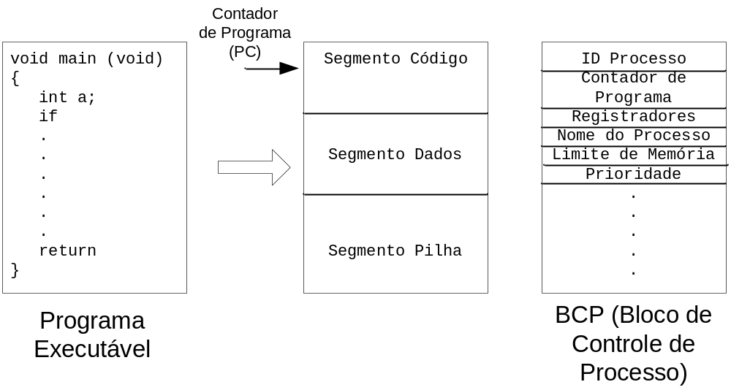
Gerenciamento de processos
Um processo é um programa em execução e inclui:
  Código do programa na memória
  A atividade corrente (representada pelo valor do PC e dos outros registradores)
  Um conjunto de recursos associados ao processo
  A área de dados da memória
Notes:
Silberschatz capitulo 3

Slide 3
Gerenciamento de processos
Um SO suporta a multiprogramação se ele premite que vários processos sejam executados concorrentemente (competindo pela CPU).
O objetivo da multiprogramação é maximizar a utilização da CPU e dos demais recursos de hardware.
Existem duas formas de alcançar a multiprogramação:
  Multiprocessos
  Multithreads
Na multiprogramação o processo não é executado o tempo todo pelo processador, ele passa por uma série de estados.
Notes:
Silberschatz capitulo 3

Slide 4
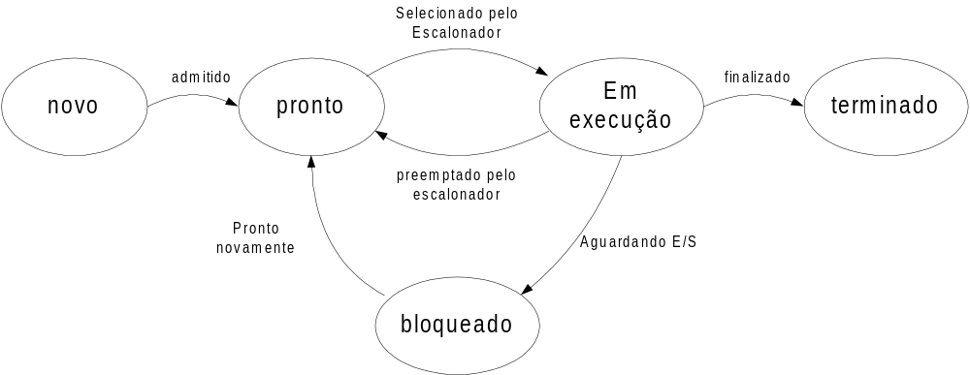
Estados de um processo

Slide 5
Estados de um processo
novo: processo é criado.
pronto: O processo está na fila de prontos aguardando executar. O SO (escalonador) determina quem irá executar dentre os que estão na fila de pronto.
em execução: processado pela CPU.
bloqueado: aguardando algum evento externo (Signal) ou algum recurso (E/S).
terminado: processo finalizado e seus recursos liberados.

Slide 6
Estados de um processo
Toda vez é que um processo é criado o SO gasta tempo alocando os recursos do novo processo (Espaço de endereçamento, contexto de hardware, contexto de software, registradores, ...)
No termino do processo o SO gasta tempo desalocando os recursos do processo.

Slide 7
Multiprogramação - processos
Na multiprogramação os processos podem trabalham cooperativamente na resolução de um problema;
Na implementação da solução os processos podem compartilhar dados armazenados em variáveis, vetores, arquivos abertos, etc.; Para isso os processos usam uma região de memória compartilhada que é gerenciada pelo SO;
Na região de memória compartilhada todas os processos podem realizar operações de escrita e leitura;
P0
Memória Compartilhada
P1

Slide 8
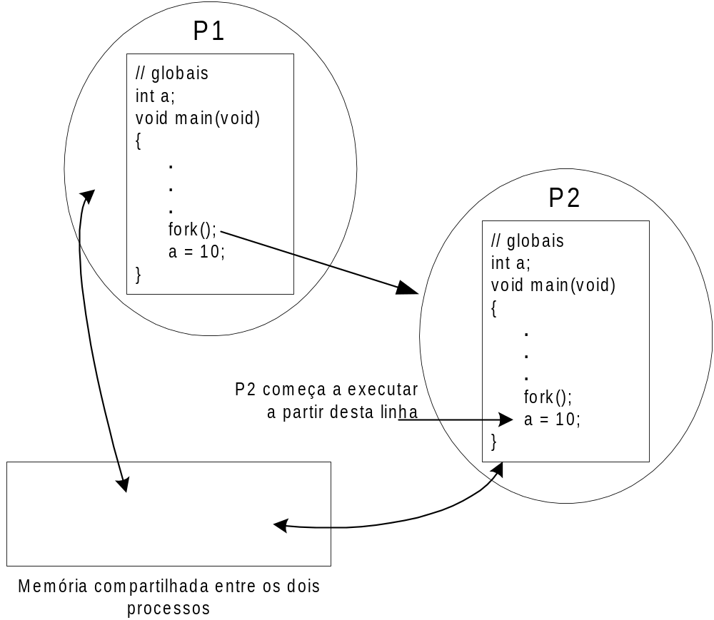
Multiprogramação - processos
P0
P1

Slide 9
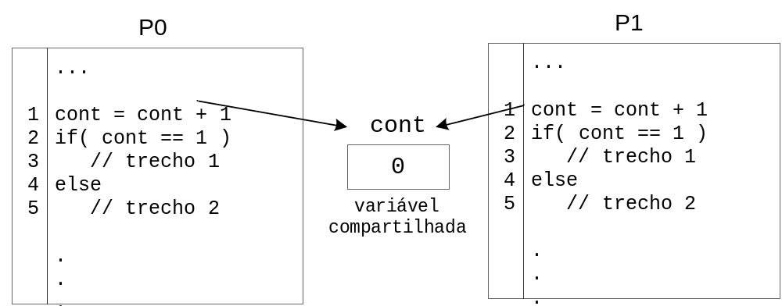
Multiprogramação - processos
A região da memória compartilhada é utilizada para trocar informações e influenciar na execução dos outros processos.
No exemplo abaixo, a variável cont é compartilhada e incrementada nos dois processos para que somente um processo execute o trecho 1;

Slide 10
Multiprogramação - processos
O que acontece se aos processos P0 e P1 forem preemptados (bloqueados) quando estão executando a linha 1 cont=cont+1 ?
load cont,R1
sum R1,1
store R1,cont
cont=cont+1

Slide 11
Multiprogramação - processos
Poderíamos ter a seguinte sequência de execução entrelaçada:
load cont,R1 // P0
load cont,R1 // P1
sum R1,1 // P1
store R1,cont// P1
sum R1,1 // P0
store R1,cont// P0

Slide 12
Condição de Corrida
Condição de Corrida (Race Condition) ocorre quando temos uma concorrência entre dois ou mais processos na manipulação de uma dado compartilhado de tal forma que a sequência de acesso influencie o resultado da execução.
Questões:
1) No exemplo anterior, existe uma condição de corrida à variável cont?
2) Qual a parte no exemplo acontece a condição de corrida?
Notes:
Sim
Cont = cont+1
// vai que o processo eh preemptado aqui todos teriam como valor de cont == 2
if( cont == 1)

Slide 13
Condição de Corrida
Condição de Corrida (Race Condition) ocorre quando temos uma concorrência entre dois ou mais processos na manipulação de uma dado compartilhado de tal forma que a sequência de acesso influencie o resultado da execução.
Questões:
1) Sim
2) cont = cont+1
// vai que o processo eh preemptado
//aqui todos teriam
//valor de cont == 2
if( cont == 1)
Para evitar a condição de corrida basta definir o trecho em uma seção crítica.

Slide 14
Condição de Corrida
É importante observar que as condições de corridas são erros dinâmicos, ou seja, só aparecem durante a execução. Além disso, os erros não se manifestam a cada execução, mas apenas quando certos entrelaçamentos ocorrerem.
A depuração de programas contendo condições de corridas pode ser muito complexa, pois o problema só aparece com acessos simultâneos, o que pode ocorrer raramente e difícil de reproduzir durante a depuração.

Slide 15
Seção crítica - definição
Uma seção crítica é um trecho de código executado de forma ininterrupta, ou seja, em execução exclusiva.
A seção crítica é garantida através de um protocolo de sincronização denominado exclusão mútua.
O protocolo de exclusão mútua deve garantir que se um processo estiver usando um recurso compartilhado os demais serão impedidos de fazer a mesma coisa.
Protocolo de exclusão mútua (EM)‏
Adquire o controle exclusivo
Seção crítica
Libera o controle exclusivo

Slide 16
Protocolo de exclusão mútua
Na implementação as seguintes propriedades (requisitos) devem ser satisfeitas.
  Garantir a exclusão mútua;
  Alternância no acesso aos recursos compartilhados;
  Dado que um recurso está disponível este pode ser utilizado; e
  Evitar a ocorrência de deadlock.
Leiam o capítulo 4 “Coordenação entre tarefas” no livro do professor Maziero

Slide 17
Implementação exclusão mútua – espera ocupada
Solução proposta por Gary L. Peterson de implementação do protocolo de exclusão mútua utilizando a espera ocupada para dois processos (P0 e P1).
Nas soluções o protocolo de exclusão mútua é implementado da seguinte forma:
entrada_região_crítica(): {adquire o controle exclusivo}
região_crítica():{execução da seção crítica}
saída_região_crítica(): {libera o controle exclusivo}
Notes:
https://pt.wikipedia.org/wiki/Algoritmo_de_Peterson

Slide 18
Implementação exclusão mútua – espera ocupada
Tentativa 1: utilizando uma variável compartilhada flag.
Qual problema na solução ?
1 2 3 4 5 6 7 8 9 10 | // variável compartilhada int flag=0; // seção inicialmente livre void entrada_região_crítica(){ while(flag==1); // espera enquanto a seção estiver // ocupada flag = 1; // passa a seção para ocupada } void saída_região_crítica(){ flag = 0; // libera a seção (marca como livre) }

Slide 19
Implementação exclusão mútua – espera ocupada
Tentativa 1: utilizando uma variável compartilhada flag.
Qual problema na solução ?
Não garante exclusão mútua, se ocorrer uma troca de contexto entre as linhas 4 e 6, poderá ocorrer uma condição de corrida envolvendo a variável flag.
1 2 3 4 5 6 7 8 9 10 | // variável compartilhada int flag=0; // seção inicialmente livre void entrada_região_crítica(){ while(flag==1); // espera enquanto a seção estiver // ocupada flag = 1; // passa a seção para ocupada } void saída_região_crítica(){ flag = 0; // libera a seção (marca como livre) }

Slide 20
Implementação exclusão mútua – espera ocupada
Tentativa 2: utilizando uma variável compartilhada turn.
Qual problema na solução ?
1 2 3 4 5 6 7 8 9 10 | // variáveis compartilhadas int turn=0; // vez dos processos P0 ou P1 // o parâmetro da função é o numero do processo 0 ou 1. void entrada_região_crítica(int i){ while(turn != i); // processo espera sua vez se for // diferente do sua vez } void saída_região_crítica(int i){ turn = 1 - i; // troca a vez }

Slide 21
Implementação exclusão mútua – espera ocupada
Tentativa 2: utilizando uma variável compartilhada turn.
Qual problema na solução ?
Não há alternância entre os processos e recurso pode estar disponível mas não pode ser utilizado.
1 2 3 4 5 6 7 8 9 10 | // variáveis compartilhadas int turn=0; // vez dos processos P0 ou P1 // o parâmetro da função é o numero do processo 0 ou 1. void entrada_região_crítica(int i){ while(turn != i); // processo espera sua vez se for // diferente do sua vez } void saída_região_crítica(int i){ turn = 1 - i; // troca a vez }

Slide 22
Implementação exclusão mútua – espera ocupada
Tentativa 3: utilizando um vetor compartilhado flag[].
Qual problema na solução ?
1 2 3 4 5 6 7 8 9 10 11 12 | // variável compartilhada int flag[]={0,0}; // seção inicialmente livre para os // dois processos // o parâmetro da função é o numero do processo 0 ou 1. void entrada_região_crítica(int i){ flag[i] = 1; // seta que vai usar a seção // espera enquanto a seção estiver pelo outro processo while(flag[1-i]==1); } void saída_região_crítica(int i){ flag[i] = 0; // libera a seção (marca como livre) }

Slide 23
Implementação exclusão mútua – espera ocupada
Tentativa 3: utilizando um vetor compartilhado flag[].
Qual problema na solução ?
Pode ocorrer deadlock, se os dois processos quiserem entrar na seção ficam bloqueados, P0 fica esperando P1 libera-lo e vice-versa.
1 2 3 4 5 6 7 8 9 10 11 12 | // variável compartilhada int flag[]={0,0}; // seção inicialmente livre para os // dois processos // o parâmetro da função é o numero do processo 0 ou 1. void entrada_região_crítica(int i){ flag[i] = 1; // seta que vai usar a seção // espera enquanto a seção estiver pelo outro processo while(flag[1-i]==1); } void saída_região_crítica(int i){ flag[i] = 0; // libera a seção (marca como livre) }

Slide 24
Implementação exclusão mútua – espera ocupada
Tentativa 4: utilizando uma variável turn e um vetor compartilhado flag[].
Qual problema na solução ?
1 2 3 4 5 6 7 8 9 10 11 12 13 | // variáveis compartilhadas int turn=0; // vez dos processos P0 ou P1 int flag[]={0,0}; // seção inicialmente livre para os // dois processos // o parâmetro da função é o numero do processo 0 ou 1. void entrada_região_crítica(int i){ flag[i] = 1; // seta que vai usar a seção turn = i; // garante a alternância while(turn == i && flag[1-i]==1); } void saída_região_crítica(int i){ flag[i] = 0; // libera a seção (marca como livre) }

Slide 25
Implementação exclusão mútua – espera ocupada
Tentativa 4: utilizando uma variável turn e um vetor compartilhado flag[].
Qual problema na solução ?
A solução implementa corretamente o protocolo de exclusão mútua e atende as 4 propriedades (1-garante exclusão mútua, 2-alternância, 3-acesso ao recurso se disponível e 4-não ocorre deadlock), mas a solução só funciona para 2 processos.
Além disso, os processos aguardam o acesso à seção crítica testando continuamente uma condição, consumindo tempo de processador.

Slide 26
Exercício
1) Considere a tentativa de implementação do protocolo de exclusão mútua pelos processos P0 e P1 usando uma variável compartilhada Vez=0 com valor inicial de 0. A solução atende os requisitos para implementação do protocolo de exclusão mútua ?
processo 0
...
while(true){
while(Vez == 1 ){
nop();
}
regiao_critica();
Vez = 1;
}
processo 1
...
while(true){
while(Vez == 0 ){
nop();
}
regiao_critica();
Vez = 0;
}
‏

Slide 27
Exercício
2) Considere a tentativa de implementação do protocolo de exclusão mútua pelos processos P0 e P1 usando as variáveis compartilhadas Vez=0, porta[]={“aberta”,“aberta”}. A solução atende os requisitos para implementação do protocolo de exclusão mútua ?
processo 0
...
while(true){
porta[0]=“fechada”;
Vez = 1;
while(Vez==1 &&
porta[1]==“fechada”){
nop();
}
regiao_critica();
porta[0]=“aberta”
}
processo 1
...
while(true){
porta[1]=“fechada”;
Vez = 0;
while(Vez==0 &&
porta[0]==“fechada”){
nop();
}
regiao_critica();
porta[1]=“aberta”
}

Slide 28
Bons estudos !

